Slide 1
Суди та альтернативне вирішення спорів в США і Україні
Девід Майкл Вон, адвокат
Керівник програми
USAID «Нове правосуддя»
9 вересня, 2017 року

Slide 2
ОГЛЯД
Суди та АВС в США
  Механізми АВС в суді
  Переваги АВС
  Виконання і дотримання
  Етичні питання
  Фактори успіху
Суди і АВС в Україні
  Пілотні проекти
  Законодавчі зміни
Заходи програми «Нове правосуддя» щодо АВС
Онлайн врегулювання спорів

Slide 3
  МЕХАНІЗМИ АВС В СУДІ
Присудова медіація
Присудовий арбітраж
Оцінка нейтральною стороною на ранній стадії
Спрощений суд присяжних або спрощений судовий розгляд суддею
Тиждень врегулювання
Спільна сесія по врегулюванню

Slide 4
ПЕРЕВАГИ АВС
Зменшується навантаження на суд і кількість нерозглянутих своєчасно справ, більш раціонально вивкористовується бюджет судової влади.
Сторони отримують швидке вирішення спору, зазвичай в менш офіційній обстановці, ніж в суді. В АВС можна також застосувати процедури та рішення, які більше відповідають індивідуальним потребам сторін.
Сторони частіше залишаються задоволені результатами та процесом АВС, ніж від звичайного судового процесу.
АВС дозволяє адвокатам примножити практичні навички, виступаючи або в ролі адвоката, або в ролі нейтральної сторони в процедурі АВС. Адвокати в процесі АВС можуть також надавати своїм клієнтам послуги, відповідно до типу проблем, які вирішуються.

Slide 5
ВИКОНАННЯ i ДОТРИМАННЯ
Прийняті рішення в процесі присудового АВС та досягнуті угоди не є обов’язковими до виконання, якщо сторони не домовилися про їх обовязковість.
В разі досягнення домовленості про обов’язковість, це скріплюється підписами сторін на угоді і вона стає обов’язковим до виконання документом, як і будь-яка інша угода.

Slide 6
ЕТИЧНІ ПИТАННЯ
Самовизначення сторони і добровільність участі
Безсторонність
Відповідна кваліфікація і підготовка
Конфіденційність всього процесу
Якісний процес (етичність всього процесу)

Slide 7
ФАКТОРИ УСПІХУ
Потрібно, щоб існував метод передачі справ на АВС
Критично важлива підтримка судової та правничої спільноти та використанні ними АВС.
Нейтральні радники мають бути високо кваліфіковані, шановані і навчені.
Сторони повинні знати і виконувати свої зобов’язання.
У суді мають бути обізнані працівники, які можуть супроводжувати програму та управляти нею
Судові процедури мають відповідати правовій культурі.

Slide 8
СУДИ І АВС В УКРАЇНІ
- ПІЛОТНІ ПРОЕКТИ
Програми присудової медіації в Волинській та Івано-Франківській областях
Просвітницька робота щодо медіації серед громадян та суддів
Навчання для суддів-медіаторів в Волинській області
Навчальна програма з інформування суддів про медіацію

Slide 9
СУДИ І АВС В УКРАЇНІ
РОЗВИТОК ЗАКОНОДАВСТВА
Стратегія реформування сектору правосуддя на 2015 – 2020 роки містить рекомендацію розширити застосування методів АВС та використання медіації
Конституція – Стаття 124 повертає можливість обов’язкового досудового врегулювання спорів
Проект закону «Про медіацію» (No. 3665) – прийнятий в першому читанні у листопаді 2016 року – створює законодавче поле для медіації
Проект змін до процесуальних кодексів – прийняті в першому читанні у червні 2017 року – встановлює законодавче поле для врегулювання спору за участі судді до початку розгляду справи

Slide 10
Заплановані Програмою USAID
«Нове правосуддя» заходи щодо АВС
Проведення оцінювання механізмів АВС та вироблення рекомендацій щодо подальшого сприяння використанню АВС
Сприяння прийняттю проекту Закону «Про медіацію»
Підтримка професійним асоціаціям та фахівцям, що практикують АВС
Підвищення спроможності медіаторів у наданні послуг з медіації в судах та в центрах безоплатної правової допомоги
Проведення інформаційно просвітницьких кампаній щодо переваг медіації
.

Slide 11
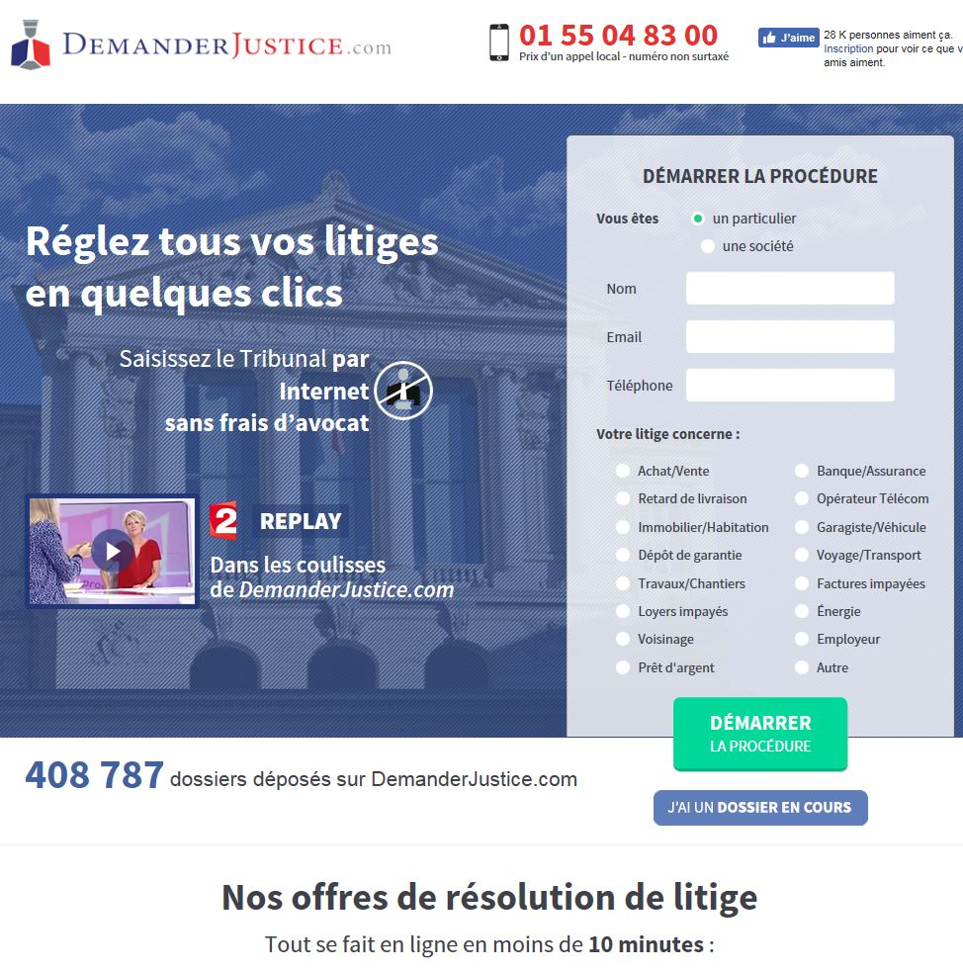
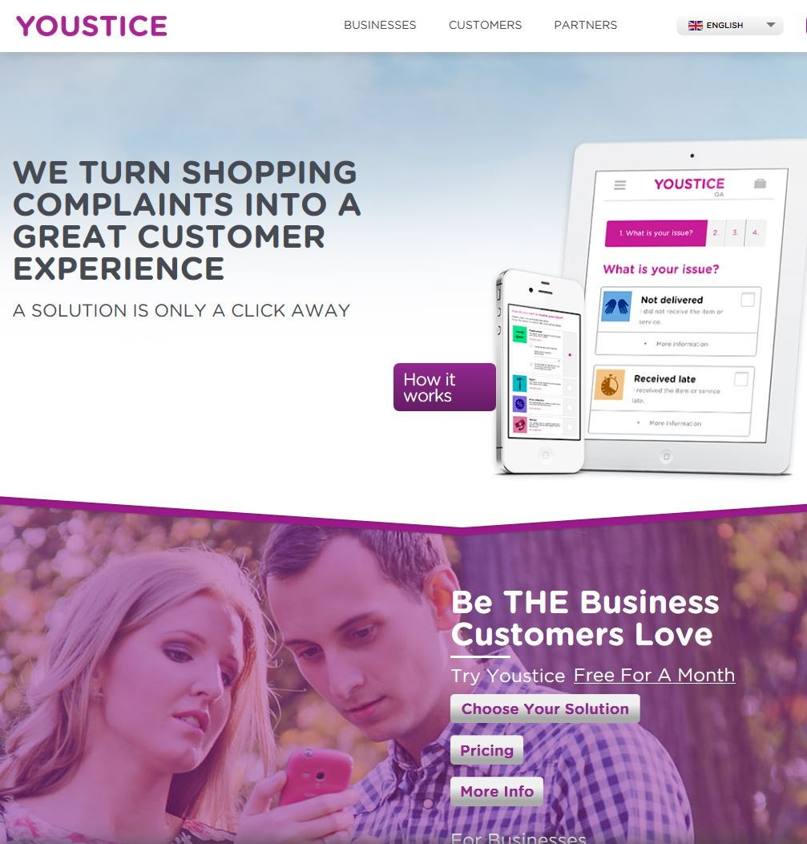
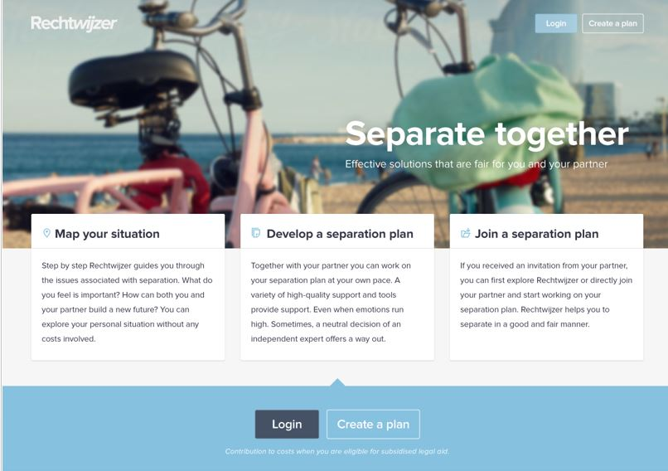
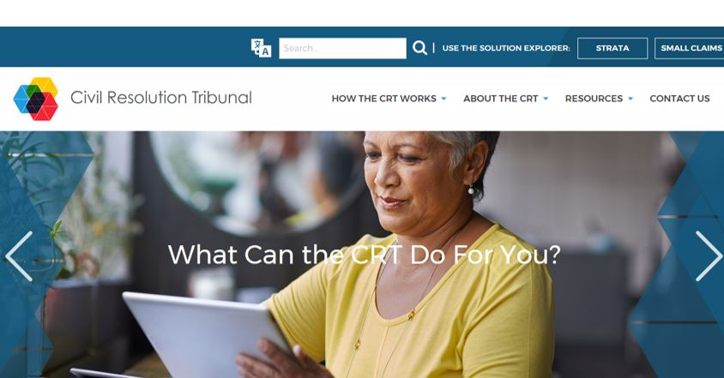
ОНЛАЙН ВРЕГУЛЮВАННЯ СПОРІВ (OВС)

Slide 12
ДЯКУЮ ЗА УВАГУ!

Slide 13
Контактна інформація
Девід Майкл Вон
Керівник Програми USAID «Нове правосуддя»
Тел.: +38 (067) 403-1952,
Електронна адреса: dvaughn@new-justice.com
м. Київ, вул. Івана Франка, 36, офіс 3, 01030
Тел./Факс: +38 (044) 581-3303
Електронна адреса: office@new-justice.com

